Slide 1

Приклад застосування моніторингу сировинної деревини: перерахунок заготівлі деревини з огляду на використання
→ Тюнен- зворотній розрахунок заготівлі
Др. Домінік Йохем
Тюнен Інститут міжнародного лісового господарства та економіки лісового господарства
Німецько-український агрополітичний діалог: семінар
«Отримання та аналіз даних по ринку деревини - нові можливості для України»
Київ,
29.10.2019

Slide 2
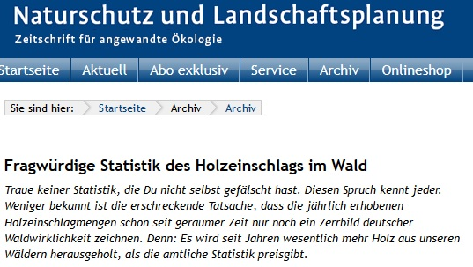

Підґрунтя
Чому ми не використовуємо офіційну статистику щодо заготівлі деревини?
Verwendung der Kenngröße „Holzeinschlag“:
Beurteilung von Nachhaltigkeit
Abschätzung ungenutzter Rohholzpotentiale
Ermittlung der Kohlenstoffspeicherung in Wald und Holz
Problem:
Es gibt Hinweise darauf, dass die amtliche Statistik den Holzeinschlag deutlich unterschätzt.
Дослідження:
Ollmann (1978)
Mellinghoff та Becker (1998)
Mantau (2004)
Dieter та Englert (2005)
Mantau et al. (2007)
Weimar (2011)
Mantau (2012)
Notes:
Es handelt sich um alle Holzrohstoffe, nicht nur Rohholz

Slide 3
Підґрунтя
Чому ми не використовуємо офіційну статистику щодо заготівлі деревини?
Можливі причини:
Мета:
Оптимізація та розширення моделі для розрахунку дійсного об'єму заготовленої деревини (постфактум) з урахуванням використання
Метод: заснований на
Mantau (2004)
Dieter et al. (2004)
Як правило оцінка (експертна) кількості заготовленої деревини в приватному лісі без емпіричної основи даних
BWI3: біля 48 % площі лісів знаходиться у приватній власності
Є вказівки на те, що велика частка заготівлі дров не реєструється
нестача!
Третя Федеральна інвентаризація лісів
Середнє офіційної статистики

Slide 4

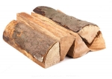


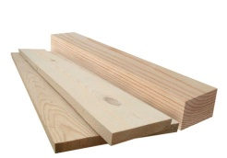

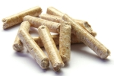
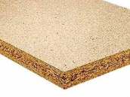

Метод
Яким є основний підхід?
Центральний показник:
→ лісозаготівля
!
Які продукти з деревини існують?
Де використовуються які об’єми сировинної деревини?
Джерело фото: H. Weimar

Slide 5
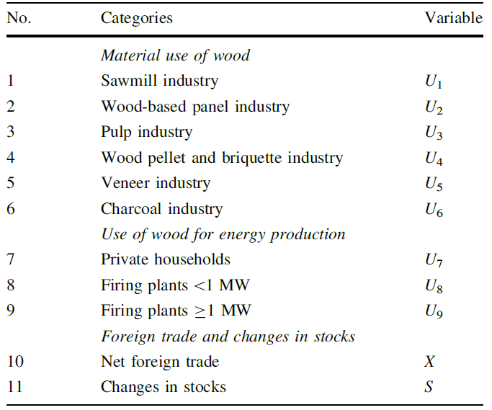
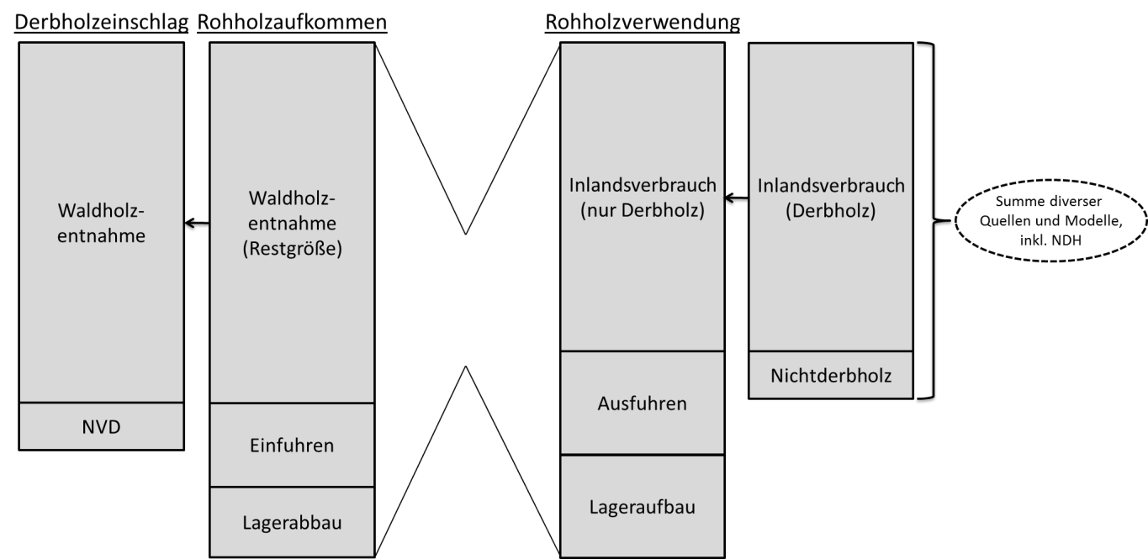
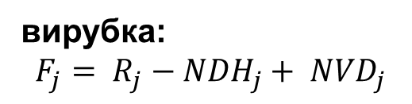

Метод
Яким є підхід у деталях?
Заготівля крупної стволової деревини
Надходження сировинної деревини
Використання деревини
вивіз:
$$R_{j}= \sum_{i=1}^{n}{U_{i,j}}+ X_{j}+S_{j}$$
№ категорія змінна
Матеріальне використання деревини
Пило матеріальна промисловість
Виробництво деревинних панелей
Целюлозна промисловість
Деревинні гранули та брикети
Виробництво шпону
Деревне вугілля
Використання деревини для енергії
7. Приватні домогосподарства
8. Електростанції до 1 МВт
9. Електростанції від 1 МВт
Зовнішня торгівля та зміни в запасах
10. Нетто зовнішня торгівля
11. Зміни у запасах
Використан-ня в країні (тільки крупна стволова деревина)
Використан-ня в країні (крупна стволова деревина)
Забір деревини в лісі (залишко-вий показник)
Забір деревини в лісі
Сума різних джерел та моделей, вкл. NDH
вирубка:
$$F_{j}= R_{j}−{NDH}_{j}+ {NVD}_{j}$$
Не крупна стволова деревина
Виведення
Введення
Нарощу-вання запасів
Скорочен-ня запасів

Slide 6
Метод
Які джерела даних ми використовуємо?
 | Речовинне використання сировинної деревини |  | Додаткові джерела даних | Джерела даних для ключових моментів
 |  | Лісопилки | Фахова серія 4, рядок 3.1, Федеральне бюро статистики | Lückge and Weber 1997, Mantau and Sörgel 2004, Sörgel et al. 2006, Döring and Mantau 2012
 |  | Деревообробна промисловість | Фахова серія 4, рядок 3.1, Федеральне бюро статистики, спеціальний аналіз | Mantau et al. 2002, Sörgel and Mantau 2006, Mantau 2012b, UNECE 2010
 |  | Деревообробна та целюлозна промисловість | Німецька целюлозно-паперова асоціація
 |  | Деревинні гранули та брикети | Німецька асоціація виробників дров та гранул | Mantau et al. 2006, UNECE 2010
 |  | Меблева промисловість | Фахова серія 4, рядок 3.1, StBA | Frühwald et al. 1996
 |  | Видобуток деревинного вугілля | ProFagus | UNECE 2010
 | Енергетичне використання сировинної деревини
 |  | Приватні домогосподарства | Індекс споживчих цін Федеральне статистичне управління Німецької метеорологічної служби BDEW 2014 | DIW 1994, Mantau 2004, Mantau and Sörgel 2006, Hick and Mantau 2008, Mantau 2012a
 |  | Установки на біомасі < 1МВт | AGEE (робоча група з відновлюваної енергетики) | Mellinghoff and Becker 1997, Mantau 2004, Musialczyk and Mantau 2007, Mantau et al. 2012
 |  | Установки на біомасі > 1МВт | AGEE (робоча група з відновлюваної енергетики) | Mellinghoff and Becker 1997, Mantau 2004, Weimar and Mantau 2006, Weimar et al. 2012
 | Нетто зовнішня торгівля & зміна складських запасів
 |  | Зовнішня торгівля | Федеральне бюро статистики
 |  | Зміна складських запасів | Статистика деревообробки Федеральне статистичне управління Dieter et al. 2004 Forest Accountancy Data Network (FADN)
Переважно офіційна статистика та статистика асоціацій
Переважно моніторинг сировинної деревини

Slide 7
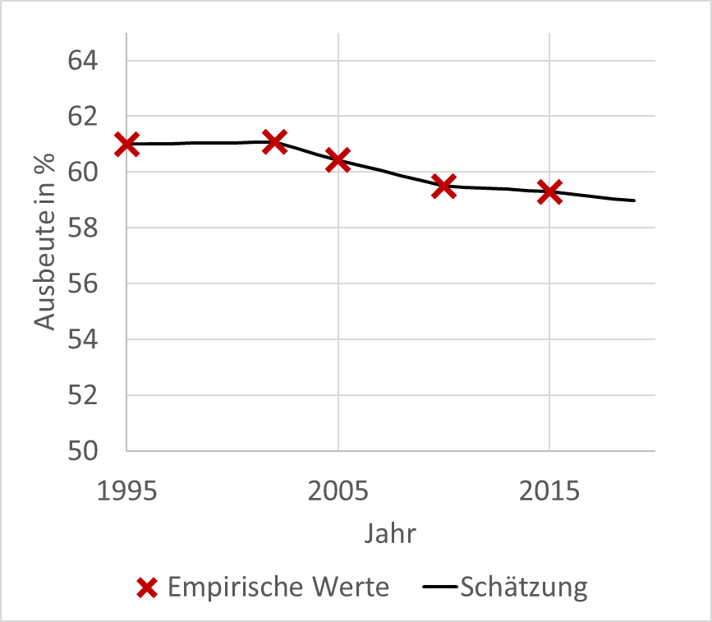
Метод
Приклад лісопилки
Емпіричні дані
П’ять емпіричних досліджень щодо використання сировинної деревини в лісопильній промисловості (n=5)
Точки даних є еталонними в існуючій моделі
Оцінюються лише прогалини у данних!
Наступний підхід:
Оцінювання виходу
  Лінійна інтерполяція
  Поточна зміна геометричного середнього
Викор. сировини
Вихід у %
пиломатеріали
рік
у млн. м³(s)
у млн. м³(s)
1994
61,1
1995
25,475
61,0
15,539
1996
61,0
1997
61,0
1998
61,0
1999
61,0
2000
61,1
2001
61,1
Вихід у %
2002
27,888
61,1
17,032
2003
60,9
2004
60,6
2005
34,456
60,4
20,820
2006
60,2
2007
60,1
2008
59,9
2009
59,7
2010
34,985
59,5
20,816
2011
59,5
2012
59,4
2013
59,4
2014
59,3
рік
2015
33,664
59,3
19,946
2016
59,2
Емпіричні показники
Оцінка
2017
59,1
2018
59,0
2019
59,0

Slide 8
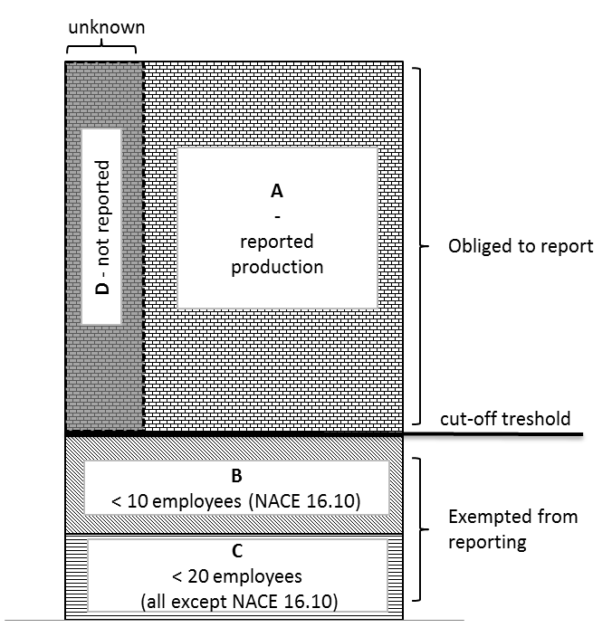
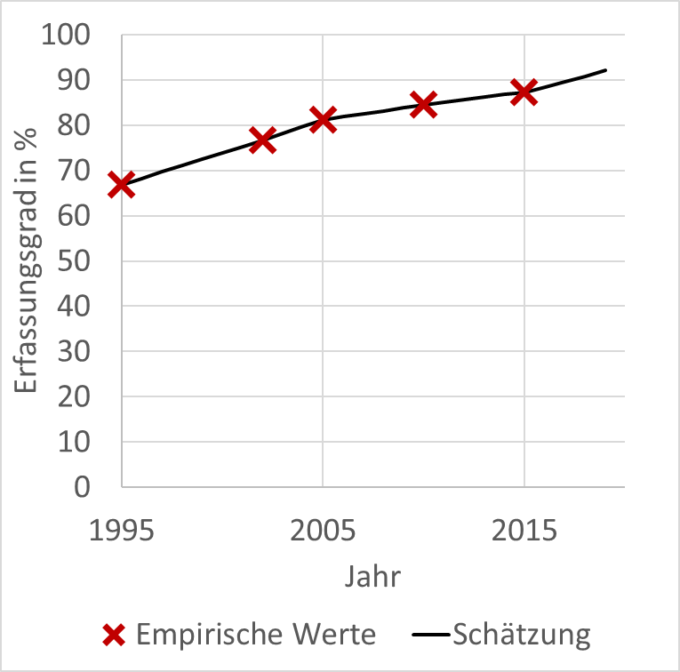
Метод
Приклад лісопилки
Емпіричні дані
Виробнича статистика
Виробнича статистика
Викор. сировини
Вихід у %
Пиломатеріали
Пиломатеріали, у млн. м³
охоплено
Сировинна деревина, у млн. м³
охоплено
рік
у млн. м³(s)
у млн. м³(s)
всього
у %
всього
у %
1994
61,1
1995
25,475
61,0
15,539
10,388
66,9
17,031
66,9
1996
61,0
10,792
17,689
1997
61,0
11,240
18,420
1998
61,0
11,408
18,692
1999
61,0
12,053
19,746
2000
61,1
12,223
20,020
2001
61,1
12,601
20,636
2002
Ступінь охоплення у %
27,888
61,1
17,032
13,065
76,7
21,392
76,7
2003
60,9
13,579
22,313
2004
60,6
15,340
25,296
2005
34,456
60,4
20,820
16,895
81,1
27,961
81,1
2006
60,2
18,714
31,066
2007
60,1
19,459
32,403
2008
59,9
18,090
30,215
2009
59,7
16,262
27,246
2010
34,985
59,5
20,816
17,600
84,5
29,579
84,5
2011
59,5
18,329
30,826
2012
59,4
17,022
28,647
2013
59,4
17,455
29,395
2014
59,3
17,865
30,105
рік
2015
33,664
59,3
19,946
17,422
87,3
29,380
87,3
2016
59,2
17,499
29,551
2017
59,1
18,118
30,640
Емпіричні показники
Оцінка
2018
59,0
18,218
30,852
2019
59,0

Slide 9
Метод
Приклад лісопилки
Емпіричні дані
Виробнича статистика
Викор. сировини
Вихід у %
Пиломатеріали
Сировинна деревина, у млн. м³
охоплено
рік
у млн. м³(s)
у млн. м³(s)
всього
у %
1994
61,1
66,0
1995
25,475
61,0
15,539
17,031
66,9
1996
61,0
17,689
68,3
1997
61,0
18,420
69,7
1998
61,0
18,692
71,1
1999
61,0
19,746
72,5
2000
61,1
20,020
73,9
2001
61,1
20,636
75,3
2002
27,888
61,1
17,032
21,392
76,7
2003
60,9
22,313
78,2
2004
60,6
25,296
79,7
2005
34,456
60,4
20,820
27,961
81,1
2006
60,2
31,066
81,8
2007
60,1
32,403
82,5
2008
59,9
30,215
83,2
2009
59,7
27,246
83,9
2010
34,985
59,5
20,816
29,579
84,5
2011
59,5
30,826
85,1
2012
59,4
28,647
85,6
2013
59,4
29,395
86,2
2014
59,3
30,105
86,7
2015
33,664
59,3
19,946
29,380
87,3
2016
59,2
29,551
88,4
2017
59,1
30,640
89,6
2018
59,0
30,852
90,8
2019
59,0
92,1

Slide 10
Метод
Приклад лісопилки
Емпіричні дані
Виробнича статистика
Розраховане викор. сировини
Викор. сировини
Вихід у %
Пиломатеріали
Сировинна деревина, у млн. м³
охоплено
сировина, у млн. м³
рік
у млн. м³(s)
у млн. м³(s)
всього
у %
всього
1994
61,1
66,0
1995
25,475
61,0
15,539
17,031
66,9
25,475
1996
61,0
17,689
68,3
25,914
1997
61,0
18,420
69,7
26,440
1998
61,0
18,692
71,1
26,299
1999
61,0
19,746
72,5
27,241
2000
61,1
20,020
73,9
27,094
2001
61,1
20,636
75,3
27,405
2002
27,888
61,1
17,032
21,392
76,7
27,888
2003
60,9
22,313
78,2
28,538
2004
60,6
25,296
79,7
31,752
2005
34,456
60,4
20,820
27,961
81,1
34,456
2006
60,2
31,066
81,8
37,965
2007
60,1
32,403
82,5
39,272
2008
59,9
30,215
83,2
36,321
2009
59,7
27,246
83,9
32,486
2010
34,985
59,5
20,816
29,579
84,5
34,985
2011
59,5
30,826
85,1
36,226
2012
59,4
28,647
85,6
33,451
2013
59,4
29,395
86,2
34,107
2014
59,3
30,105
86,7
34,712
2015
33,664
59,3
19,946
29,380
87,3
33,664
2016
59,2
29,551
88,4
33,412
2017
59,1
30,640
89,6
34,184
2018
59,0
30,852
90,8
33,965
2019
59,0
92,1

Slide 11
Метод
Приклад лісопилки → проміжні результати

Slide 12
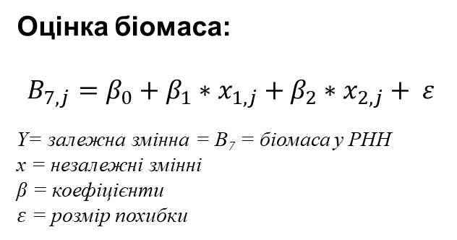
Метод
Приклад приватні домогосподарства
 | Використання деревної біомаси в приватних домогосподарствах(B₇) | Джерело даних
Jahr | [Mio. m³]
1994 | 10.200 | DIW (1994)
2000 | 11.287 | Mantau (2004)
2002 | 12.501 | Mantau (2004)
2005 | 20.703 | Mantau та Sörgel (2006)
2007 | 24.889 | Hick та Mantau (2008)
2010 | 32.077 | Mantau (2012)
2014 | 27,576 | Döring et al. (2016)
Кількість досліджень: 6
Кількість зборів даних: 7
Оцінка біомаса:
$$B_{7,j}=β_{0}+β_{1}∗x_{1,j}+β_{2}∗x_{2,j}+ ε$$
Y= залежна змінна = B₇ = біомаса у PHH
x= незалежні змінні
β = коефіцієнти
$ε$ = розмір похибки
Регресійна модель з двома пояснювальними змінними
Припущення: Зв'язок між біомасою з енергетичним напрямком використання і двома пояснювальними змінними лінійний

Slide 13
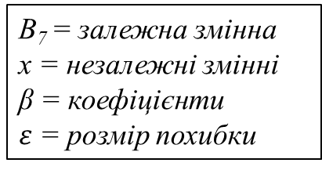

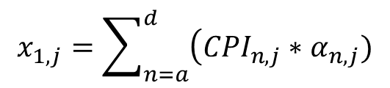
Метод
Приклад приватні домогосподарства
$$B_{7,j}=β_{0}+β_{1}∗x_{1,j}+β_{2}∗x_{2,j}+ ε$$
B₇ = залежна змінна
x = незалежні змінні
β = коефіцієнти
$ε$ = розмір похибки
x₁ = зважені індекси цін на альтернативні види палива
x₂ = Середній показник числа градусо-днів у трьох місцях Німеччини
$$x_{1,j}=\sum_{n=a}^{d}{\left({CPI}_{n,j}∗α_{n,j})\right.}$$
$x_{2,j}=d_{j}$
CPI_{n,j} = Індекс споживчих цін (2010=100) у рік j, Класифікація індивідуального споживання (COICOP); CPI_{a} = Потужність (CC0451); CPI_{b} = Газ (CC0452); CPI_{c} = Рідке паливо (CC0453); CPI_{d} = Центральне опалення, районне опалення та інші (CC0455); α_{n,j} = Частка певного типу опалення в році, Опалювальна структура житлового фонду в Німеччині; α_{a} = Потужність; α_{b} = Газ; α_{c} = Рідке паливо; α_{d} = районне опалення; d_{j} = ступінь обігріву га день оцінювання (VDI 2067 Німеччина), вказує на холодну зиму;

Slide 14
Метод
Приклад приватні домогосподарства
n = 7 | Модель |  | Змінні | Оцінювачі | Стандартна -помилка | t-показник | p-показники
R² | 0,971 |  | β₀ | -37,0612 | 8,484088 | -4,37 | 0,0120*
R² (кореговане) | 0,957 |  | β₁ | 0,0087248 | 0,002414 | 3,61 | 0,0225*
F-статистика | 67,084 |  | β₂ | 0,3421495 | 0,031209 | 10,96 | 0,0004*
p-оцінка | 0,008*
Обидві пояснювальні змінні(x₁, x₂) є у 95 %- довірчого інтервалу суттєвими, показують очікуване попереднє значення та пояснюють більше ніж 95% варіації (дивись R²).

Slide 15
Метод
Приклад приватні домогосподарства → проміжні результати
$$використання сировинної деревини=\left(біомаса ∗частку сировинної деревини\right)−частка кори$$

Slide 16
Результати
Підведення підсумку
№ категорія змінна
Матеріальне використання деревини
Пило матеріальна промисловість
Виробництво деревинних панелей
Целюлозна промисловість
Деревинні гранули та брикети
Виробництво шпону
Деревне вугілля
Використання деревини для енергії
7. Приватні домогосподарства
8. Електростанції до 1 МВт
9. Електростанції від 1 МВт
Зовнішня торгівля та зміни в запасах
10. Нетто зовнішня торгівля
11. Зміни у запасах

Slide 17
Результати
Підведення підсумків
Целюлозна промисловість
Деревинні панелі
Приватні домогосподар.
Виробництво пиломатеріалів

Slide 18
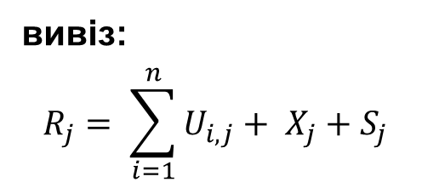
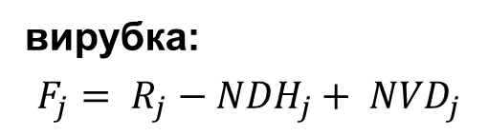
Результати
Підведення підсумків
Офіційна статистика
Зворотній розрахунок Тюнену
Третя Федеральна інвентаризація
вивіз:
$$R_{j}= \sum_{i=1}^{n}{U_{i,j}}+ X_{j}+S_{j}$$
вирубка:
$$F_{j}= R_{j}−{NDH}_{j}+ {NVD}_{j}$$
відхилення від BWI3:
2,6 % (актуально)
відхилення від офіційної статистики:
15,3 млн. м³ (в середньому за останні п’ять років)
18

Slide 19
Висновок
Моніторинг сировинної деревини надає основні дані (ключові точки) для зворотнього розрахунку вирубки Тюнену
Випадків недооцінки заготівлі деревини в офіційній статистиці лісозаготівень багато
Результати мають велике значення для оцінки сталості німецького лісового господарства

Slide 20
Дуже дякую за Вашу увагу!
Тюнен Інститут мІжнародного лІсового господарства та економІки лІсового господарства
Leuschnerstr. 91
21031 Hamburg
Web: www.thuenen.de
Інститут Йоганна Генріха фон Тюнена, Федеральний науково-дослідний інститут сільської місцевості, лісового та рибного господарства - коротко: Інститут Тюнена - складається з 14 спеціалізованих інститутів, які проводять дослідження в галузі економіки, екології та технологій, а також надають консультації політикам.
Др. Домінік Йохем Тел: +49 (0)40 73962-325 Е-майл: dominik.jochem@thuenen.de
Київ,
29.10.2019

